Slide 1
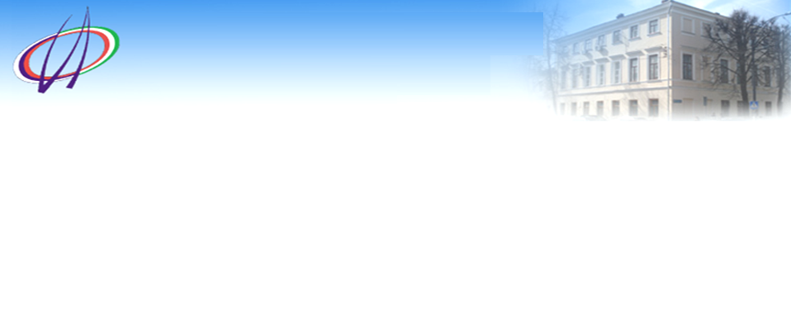

Современная медиасреда: ресурсы и угрозы
Государственное автономное образовательное учреждение дополнительного профессионального образования «Институт развития образования РТ»
Герасимова В.В., кандидат психологических наук, проректор по научной и инновационной деятельности ГАОУ ДПО ИРО РТ , эксперт Экспертно-консультативного совета при Антинаркотической комиссии в Республике Татарстан и Общественной палаты РТ

Slide 2
Медиасреда
цифровое пространство, в котором представлена информационная и др. продукция
Медиабезопасность
отсутствие риска в цифровой (виртуальной) коммуникационной системе

Slide 3

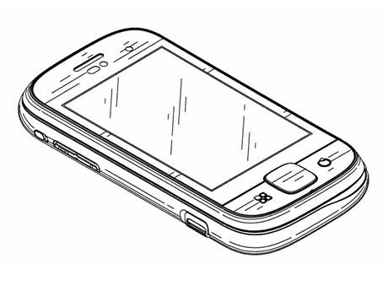

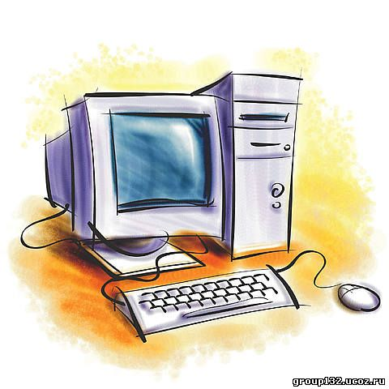
Ассоциации со словом медиа

Slide 4
Аргументы в пользу медиапространства | Аргументы против медиапространства | Как часто используем медиапространство
Расширение реального информационного поля Увеличение масштабов мировосприятия, восприятия жизни Инновационное образование Широта выбора Экономия времени, физических сил | Перенасыщение информационного поля Искажение образа мира, подмена жизненных ценностей Фальсификация и непрофессионализм Дезориентация, манипуляции Ограничение двигательной и творческой активности | Для отдыха Для решения организационных вопросов и жизнеобеспечения Для самообразования , развития и совершенствования

Slide 5
Цифровая компетентность родителей и подростков
2013 год
Фондом Развития Интернет и факультетом психологии МГУ имени М.В. Ломоносова при поддержке Google
было проведено первое (и пока единственное) общероссийское научное исследование цифровой компетентности подростков и родителей детей подросткового возраста
Полный текст монографии (144 стр.) доступен на сайте pedsovet.org.

Slide 6
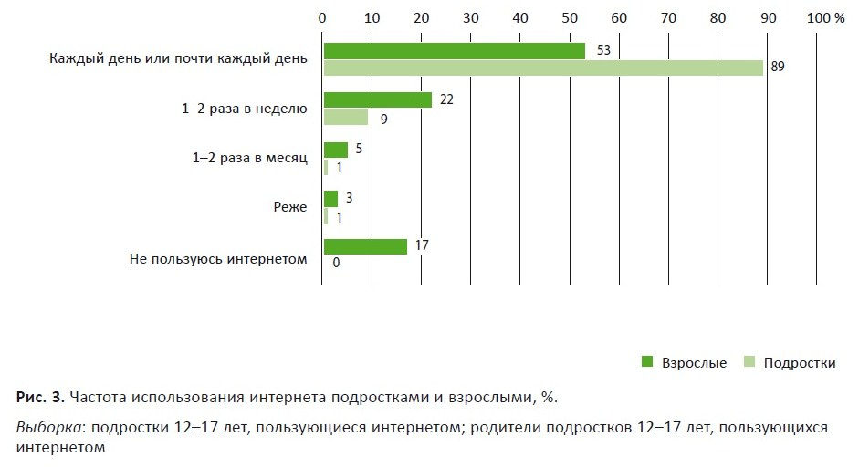
Исследование показало, что в России ежедневно пользуются Интернетом 89% подростков 12–17 лет (в 2010 году - 82%). Девочки пользуются Интернетом так же часто, как и мальчики.
С возрастом частота использования Интернета подростками растет, достигая максимума у 17 - летних юношей, среди которых каждый день в интернет выходят 96%.

Slide 7
Каждый восьмой подросток в будни проводит в Интернете 5 часов и больше.
В выходные присутствие детей в Интернете резко возрастает: такое же время в Сети проводит уже каждый четвертый.
Мобильный Интернет у детей в два раза более популярен, чем у родителей. Мобильным Интернетом сегодня пользуется практически каждый второй ребенок.
Наличие у подростков персональных средств выхода в Интернет сокращает возможности не только контроля со стороны взрослых, но и обсуждения в семье совместного опыта использования Интернета.

Slide 8
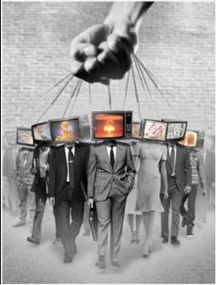

Slide 9
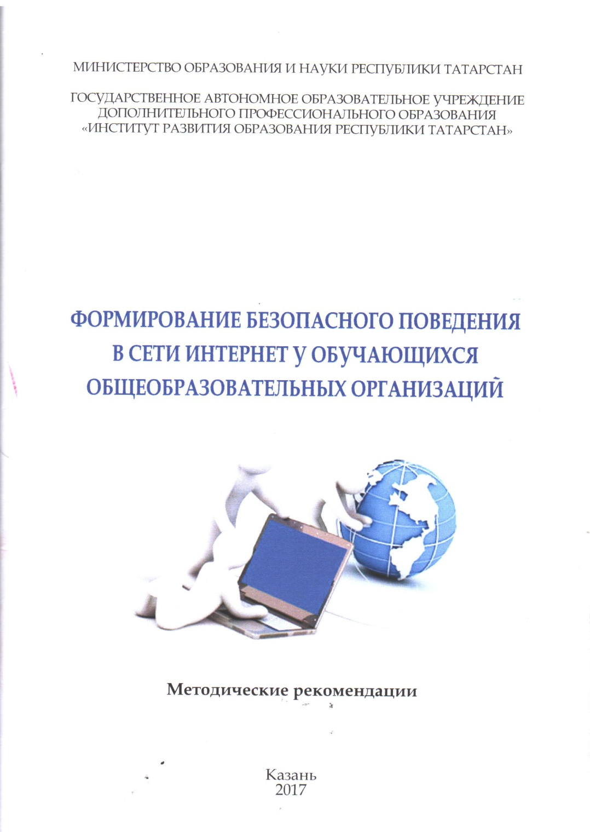
Главная страница сайта
ГАОУ ДПО
«Институт развития образования
Республики Татарстан»
левая колонка (10 кнопка сверху)
Название кнопки - Методические рекомендации
Ссылка
https://iro.tatar/nodes/112

Slide 10
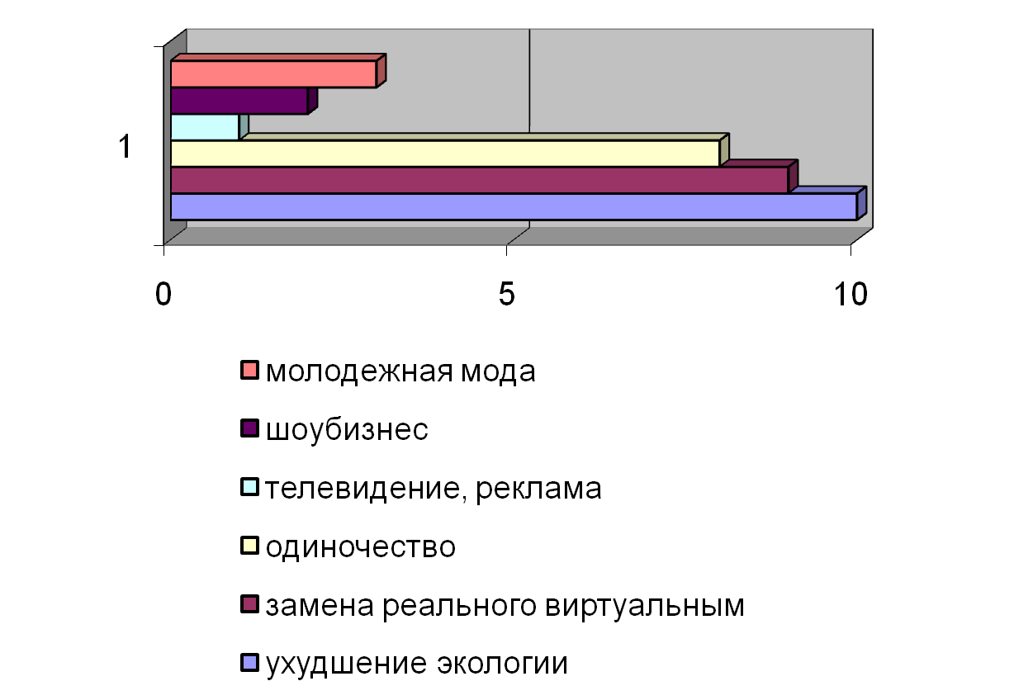
Результат опроса школьников «Угрозу моей безопасности представляют»:

Slide 11
Элементы деструктивности в структуре информационной теле- и кинопродукции
ЧРЕЗМЕРНАЯ ИНТЕНСИВНОСТЬ цвета, света, звука, избыточность количества объектов в кадрах, картин, сюжетов, темпа, искусственность выразительных средств. Обилие виртуальных элементов - абстракций, летающих букв
ХАРАКТЕРИСТИКИ СТРУКТУРИРОВАНИЯ ИНФОРМАЦИИ – фрагментарность, кратковременность, поверхностность, разноплановость, разновекторность, противоречивость, хаотичность, дезинтеграция
РАСЩЕПЛЕННОСТЬ ИНФОРМАЦИИ – смежные части видеосюжетов резко отличаются друг от друга по всем качественным и количественным характеристикам – громкости, тональности, скорости произношения слов, эмоционального тона, смыслового содержания, целевого предназначения.

Slide 12
Мониторинг деструктивных воздействий в СМИ
Динамика упоминаний о психопатологии в музыкальной продукции последних 25 лет в результате анализа 1200 песен

Slide 13
Конструктивные песни
Деструктивные песни
Тебя я услышу за тысячу верст Мы – звонкое эхо друг друга
Я не слышу тебя, Ты не слышишь меня…
Взвейтесь кострами,
синие ночи
Мы – пионеры – дети рабочих
Близится эра светлых годов
Кличь пионера –
всегда будь готов!
Короли ночной Вероны,
Нам не писаны законы,
Мы шальной удачи дети
Мы легко живем на свете
В нашей жизни то и дело
Душу побеждает тело.
В поступках не было логики…,
Но не умею жить по другому.
Сто шагов назад тихо на пальцах…
Лети, моя душа, не оставайся.
Притяженья больше нет…
Пока я ходить умею,
Пока я глядеть умею,
Во имя великой цели
Я буду идти вперед
Карпов А.М., доктор медицинских наук, профессор КГМА, книга - Здравствуйте, если хотите

Slide 14
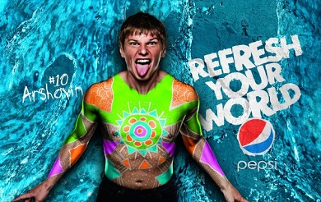

Slide 15
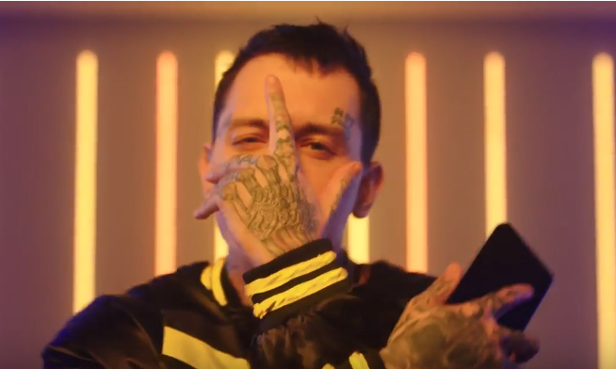
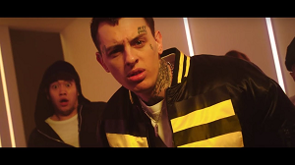
рекламный ролик смартфона !!!

Slide 16
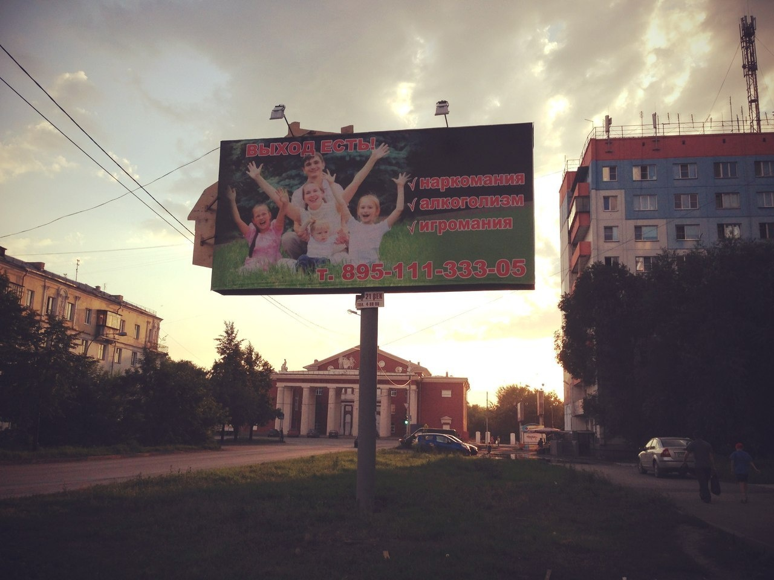

Slide 17
Коммерческий проект «Конец света»
Весь 2012 год все население земли все СМИ навязчиво предупреждали о конце света.
Целенаправленно вызывали страх, тревогу, стресс, депрессии, фобии. Даже были случаи коллективных самоубийств.
Умышленно причинялся вред здоровью миллионов людей. Это преступление
Но людей не защитили ни ООН, ни ВОЗ, ни Международная ассоциация психиатров, ни Российское общество психиатров, ни Прокуратура, ни правозащитники, ни СМИ…
значит нужно научиться самозащите
Карпов А.М., доктор медицинских наук, профессор КГМА, книга - Здравствуйте, если хотите

Slide 18
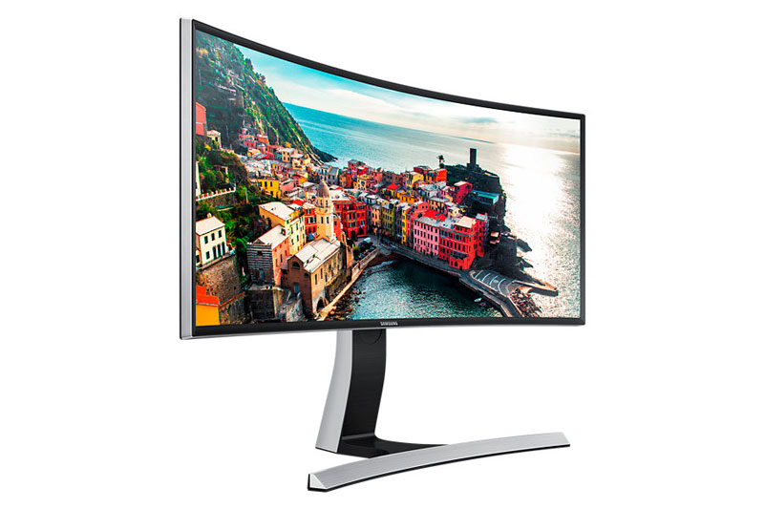
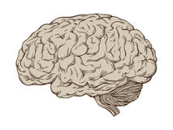
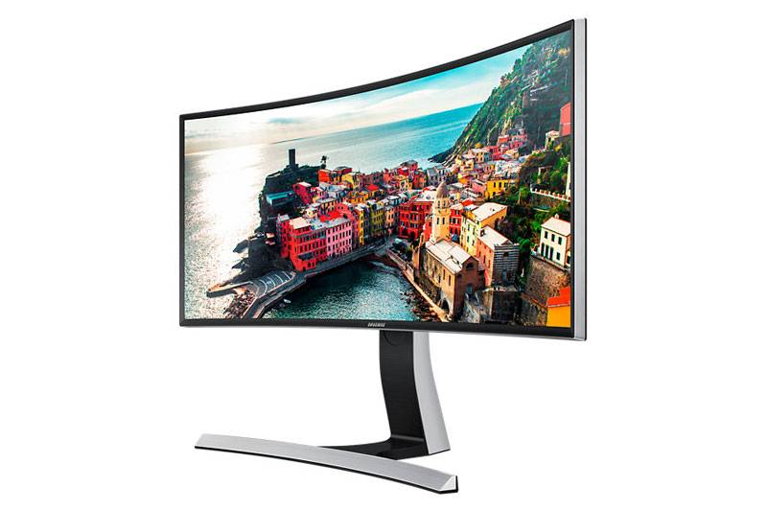
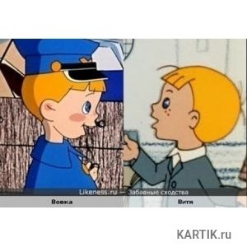
По содержанию и механизму психика – форма отражения

Slide 19
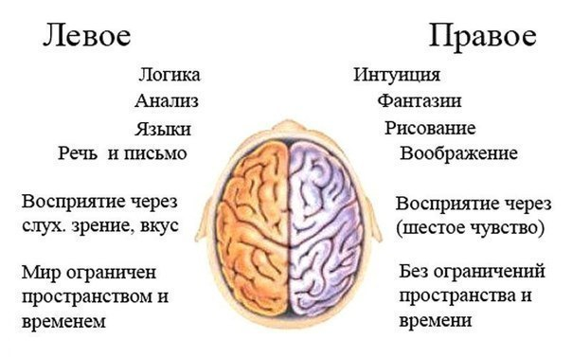
Информационными воздействиями можно активизировать разные отделы и функции мозга

Slide 20
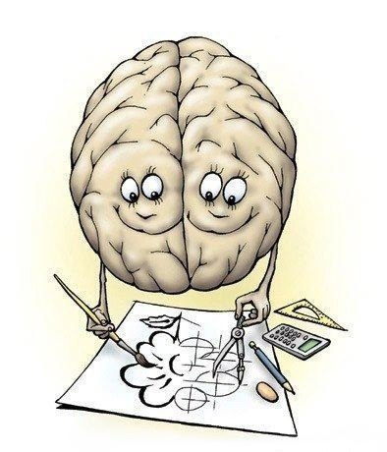
Информационные воздействия – интернет, телевидение, шоу-бизнес, кино, часто разобщают полушарные функции, возбуждают право- и отключают левополушарные функции
Для снижения рисков деструктивного поведения – зависимостей, суицидов, агрессии, терроризма нужно усиление левополушарных функций, интеграция в и гармонизация функций обоих полушарий

Slide 21
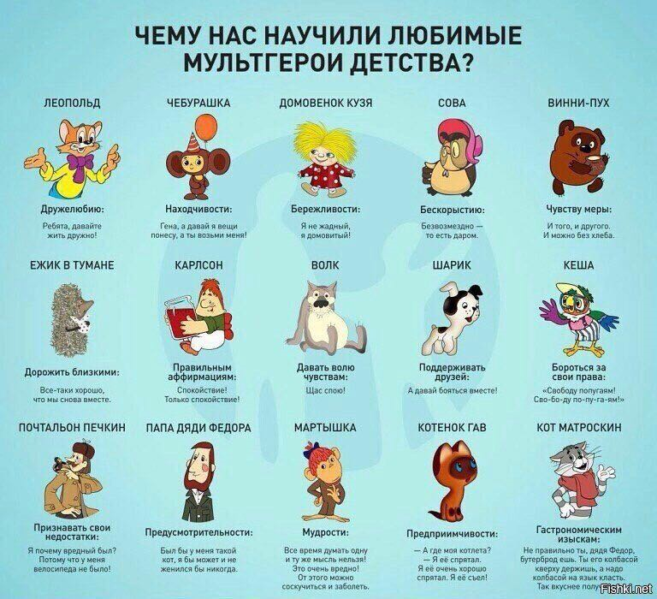

Slide 22
Семейное соглашение о работе в Интернет (медиасреде)
Необходимо четко сформулировать ответы на следующие вопросы:
- какие сайты могут посещать ваши дети и что они могут там делать;
- сколько времени дети могут проводить в Интернете;
- что делать, если детей что-то беспокоит при посещении Интернета;
- как защитить личные данные;
- как следить за безопасностью;
- как вести себя вежливо;
как пользоваться чатами, группами новостей и службами мгновенных сообщений.
Помните, что формально составленное соглашение не будет выполняться!
Регулярно, по мере необходимости, вносите в него изменения!
Помните, что вы должны проверять выполнение соглашения вашими детьми

Slide 23
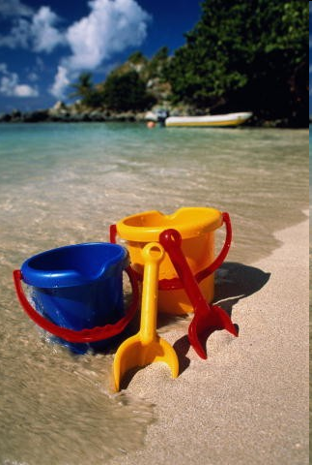
Родители – архитекторы судьбы ребенка
Валентина Дмитриевна Москаленко психотерапевт, психиатр-нарколог, клинический генетик и семейный психотерапевт, доктор медицинских наук, профессор. Ведущий научный сотрудник ННЦ наркологии МЗ РФ

